Slide 1
WEBSITE GALLERY FOTO
AFRIDOL PUTRA
XII RPL 3

Slide 2
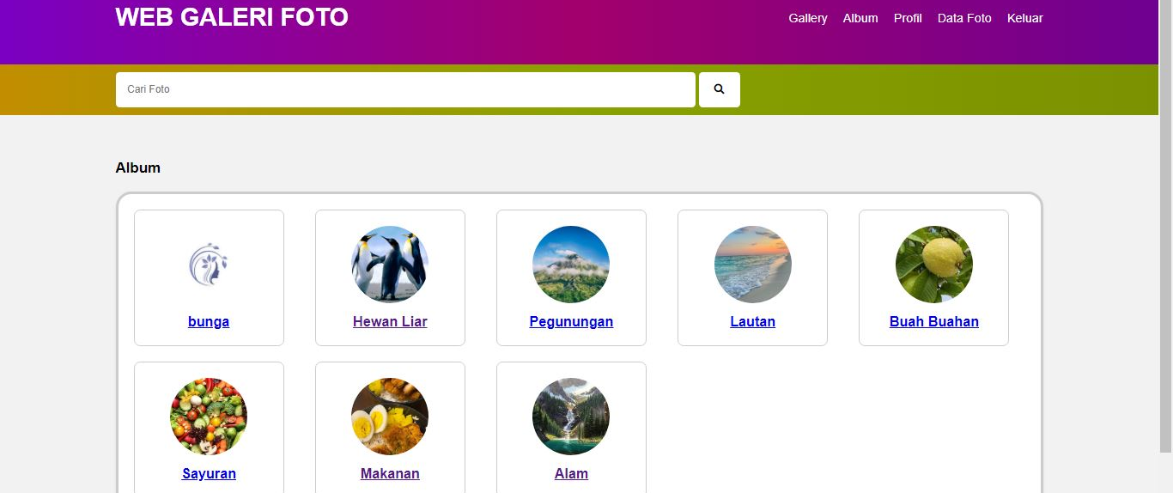
Di platform ini, pengguna memiliki kemampuan untuk secara langsung melihat isi dari situs web, termasuk foto-foto yang diunggah oleh pengguna lain. Mereka juga dapat melihat deskripsi yang menyertainya, sehingga memungkinkan mereka untuk memahami konten dengan lebih baik dan mendapatkan informasi yang mereka butuhkan dengan lebih lengkap.
.

Slide 3
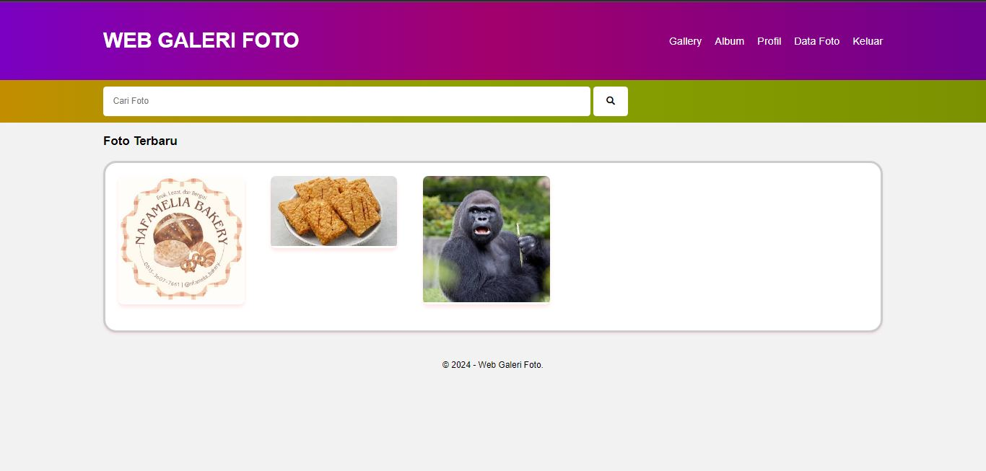
Di sini, pengguna memiliki kemampuan untuk melihat foto-foto yang baru saja diunggah dengan cepat dan langsung. Dengan fitur ini, mereka dapat selalu mendapatkan akses terbaru ke konten yang relevan dan menarik.

Slide 4
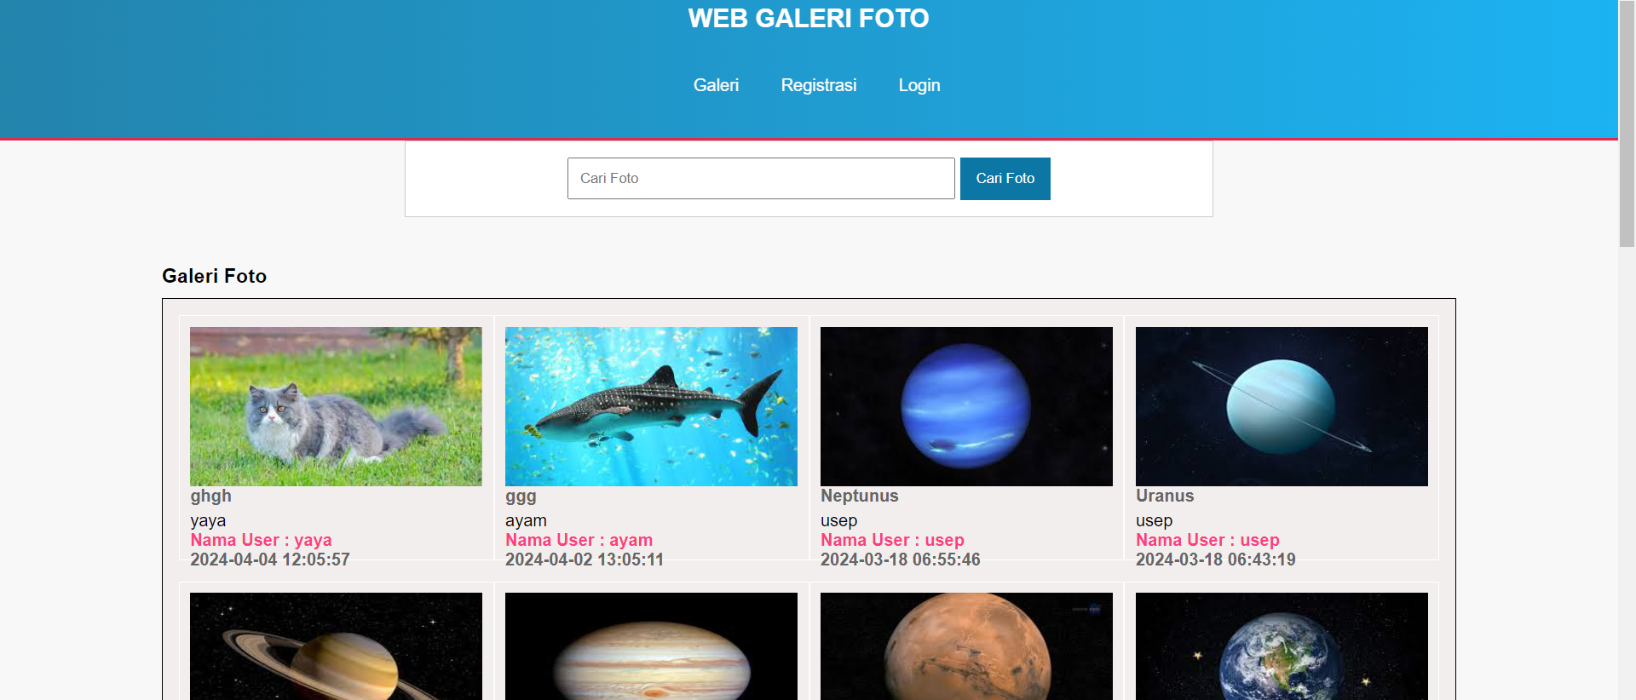
Dengan menekan tombol "Gallery", pengguna bisa melihat semua foto yang telah diunggah sebelumnya. Ini memungkinkan pengguna untuk menelusuri koleksi foto yang ada dengan mudah dan menemukan konten yang menarik bagi mereka.

Slide 5
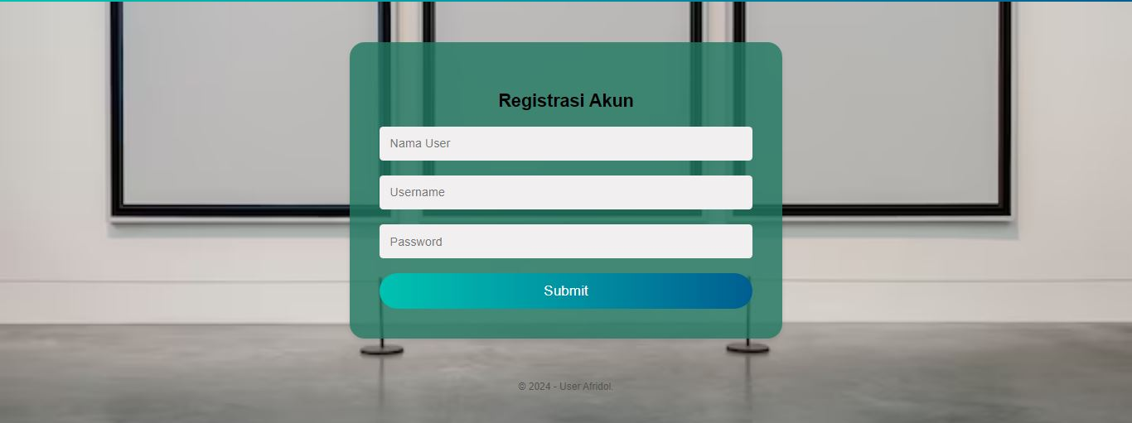
Di sini, pengguna memiliki opsi untuk melakukan registrasi agar bisa mengunggah foto sesuai keinginan mereka. Dengan mendaftar, mereka dapat dengan mudah berkontribusi dengan konten mereka sendiri dan menjadi bagian dari komunitas yang lebih besar.

Slide 6
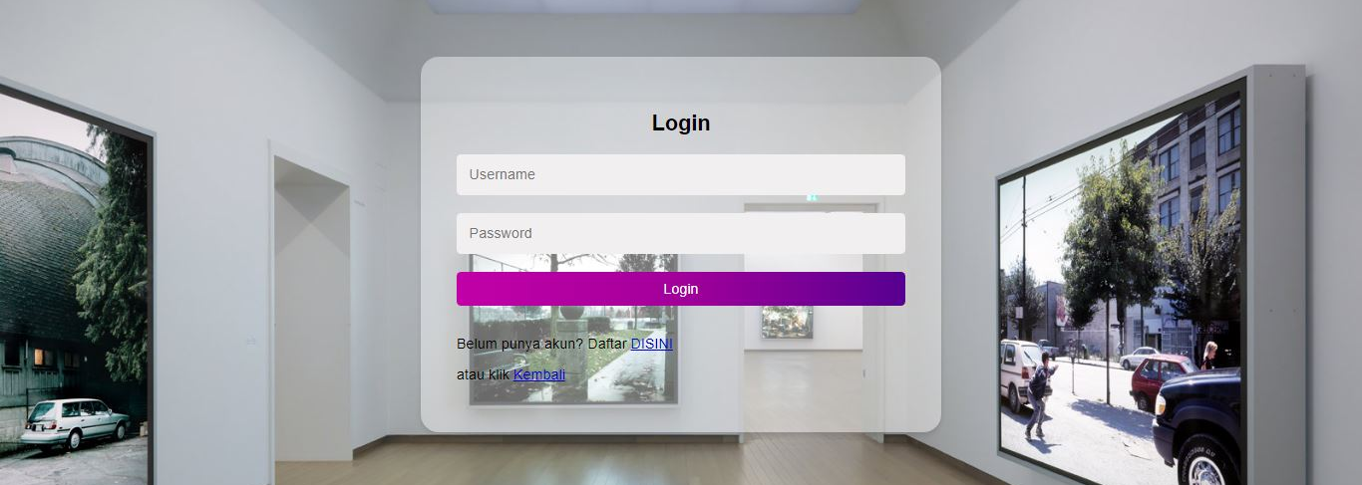
Setelah pengguna berhasil mendaftar, mereka dapat dengan langsung masuk menggunakan akun yang telah mereka registrasikan. Ini mempermudah proses akses dan memungkinkan mereka untuk segera mulai berinteraksi dengan platform menggunakan identitas mereka yang sudah terverifikasi.

Slide 7
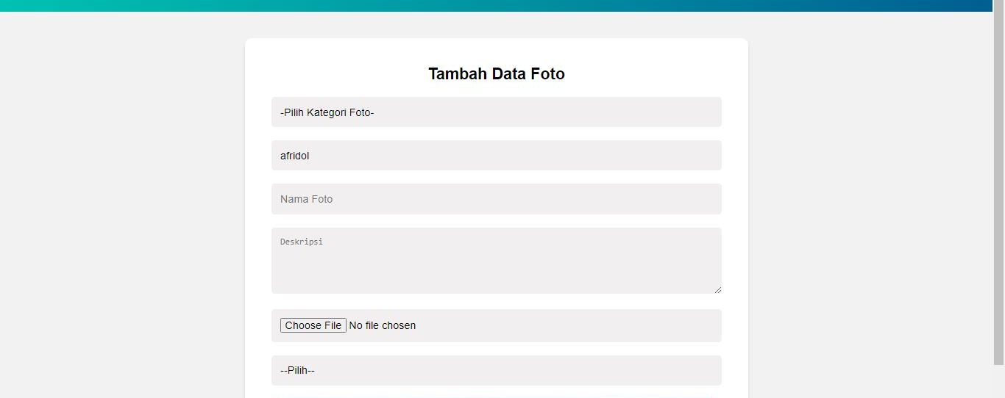
Di sini, pengguna dapat langsung memilih kategori untuk foto yang akan diunggah, termasuk nama foto, deskripsi, dan status aktif atau tidak aktif. Jika pengguna memilih status tidak aktif, foto tersebut tidak akan muncul di bagian foto terbaru atau di galeri. Namun, jika pengguna memilih status aktif, foto tersebut akan ditampilkan di bagian foto terbaru serta di galeri. Ini memungkinkan pengguna untuk mengelola konten mereka dengan lebih baik sesuai dengan preferensi dan kebutuhan mereka.

Slide 8
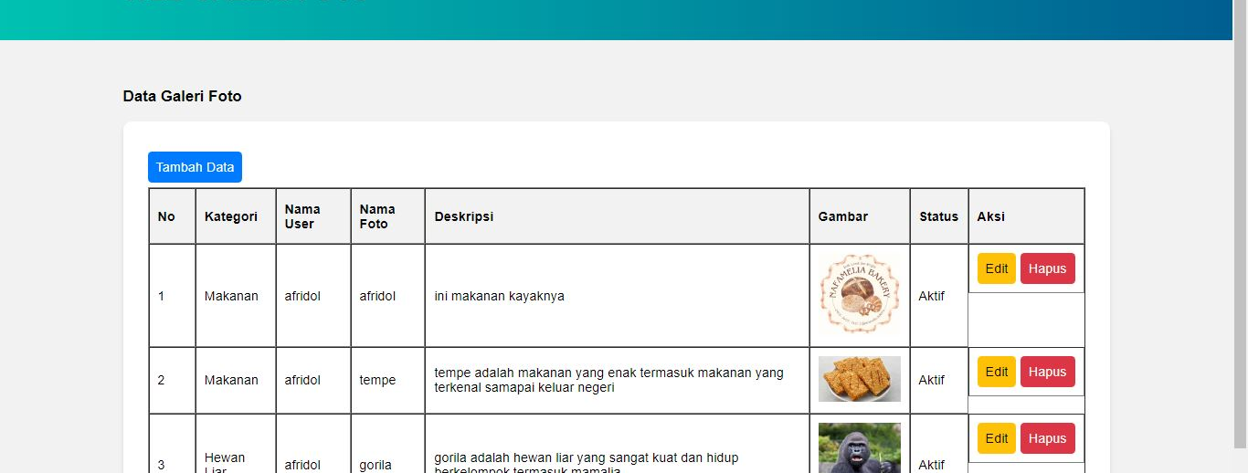
Setelah pengguna mengunggah foto, foto tersebut akan muncul di sini, dan pengguna dapat mengedit kategori nya , serta merubah deskripsinya sesuai keinginan dan juga bisa menghapus foto tersebut. Ini memungkinkan pengguna untuk mengoreksi kesalahan atau memperbarui informasi yang relevan dengan lebih mudah, sehingga foto yang diunggah memiliki deskripsi yang akurat dan informatif.

Slide 9
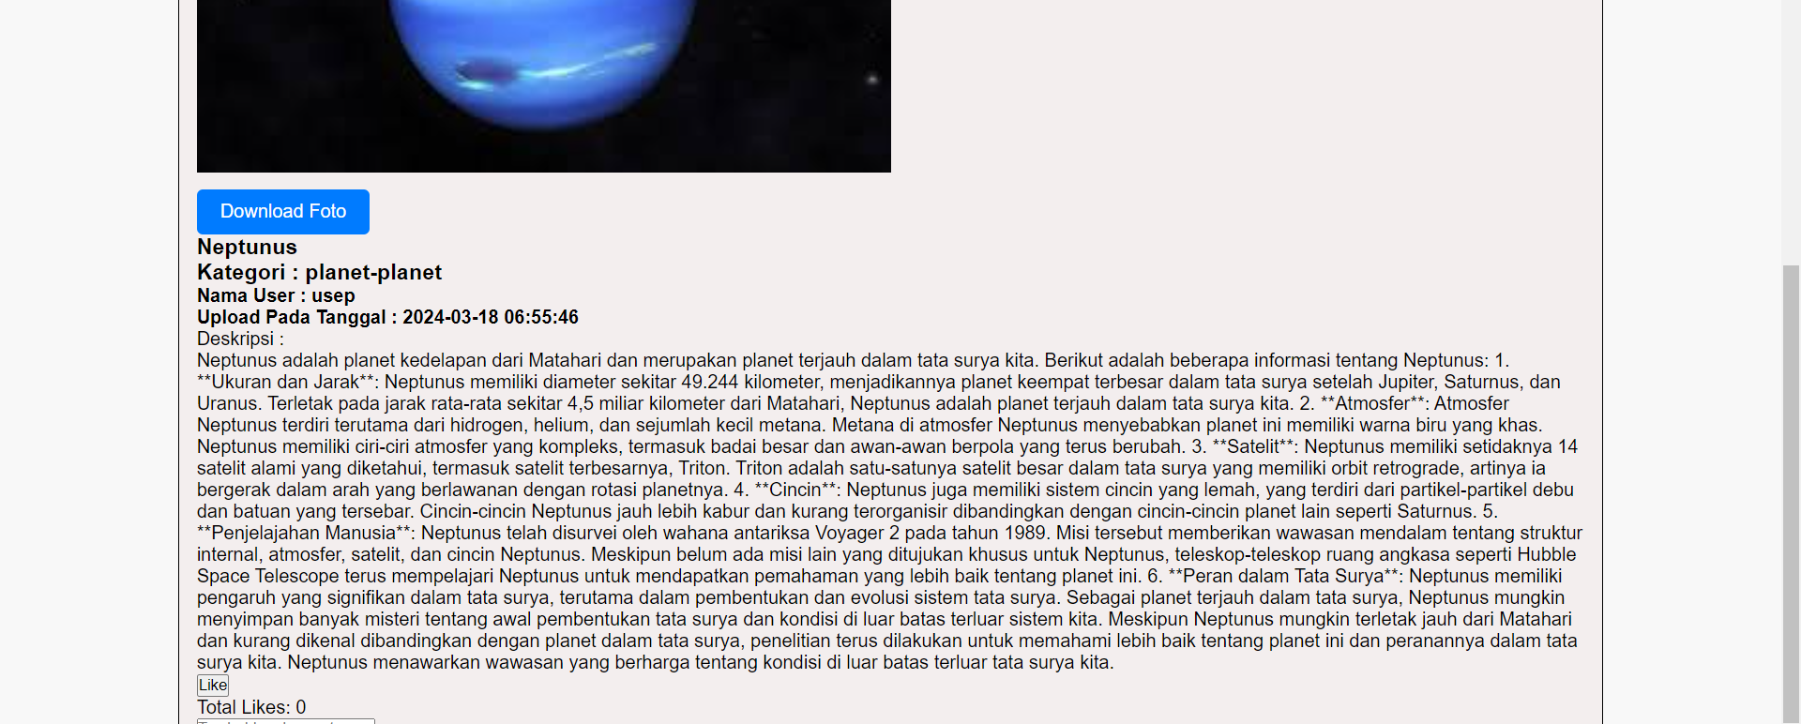
Pada bagian ini, pengguna memiliki beberapa opsi. Mereka dapat mengunduh foto, memberikan like, dan melakukan komentar. Fitur-fitur ini memungkinkan interaksi yang lebih aktif antara pengguna dan konten yang diunggah, memperkaya pengalaman pengguna di platform ini.

Slide 10
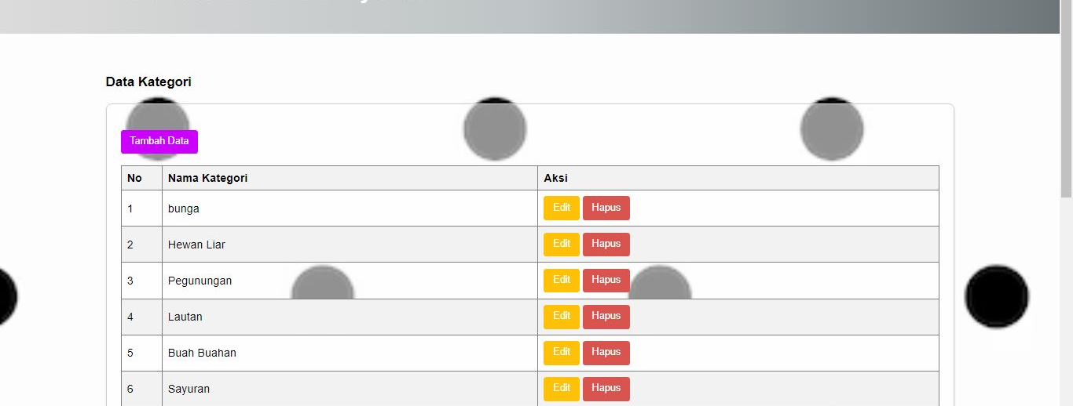
Halaman ini merupakan halaman khusus admin di mana mereka memiliki wewenang untuk menambahkan atau menghapus kategori. Dengan kemampuan ini, admin dapat mengelola kategori dengan fleksibilitas, memastikan bahwa konten yang diunggah oleh pengguna terorganisir dengan baik dan sesuai dengan kebutuhan platform.

Slide 11
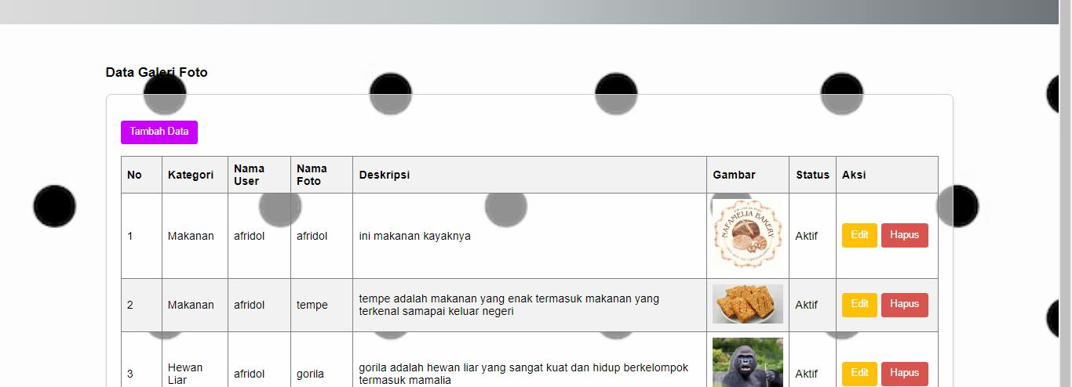
Pada halaman ini, admin memiliki akses untuk melihat semua foto yang diunggah oleh pengguna. Mereka juga memiliki kekuatan untuk memaksa penghapusan foto jika foto tersebut dianggap tidak pantas atau tidak sesuai dengan kebijakan platform. Ini memungkinkan admin untuk menjaga kualitas konten dan keselamatan pengguna dengan mengambil tindakan yang tepat saat diperlukan.

Slide 12
Latar Belakang Website Gallery Foto
Platform ini adalah sebuah situs web yang memungkinkan pengguna untuk mengunggah dan berbagi foto dengan mudah. Pengguna memiliki kebebasan untuk memilih kategori untuk setiap foto yang diunggah, memberikan deskripsi, dan mengaktifkan atau menonaktifkan foto sesuai kebutuhan. Selain itu, pengguna juga dapat berinteraksi dengan konten yang diunggah, seperti memberikan like, komentar, dan mengunduh foto.
Namun, untuk memastikan keamanan dan kualitas konten, ada kebutuhan untuk adanya pengawasan. Oleh karena itu, terdapat halaman khusus admin yang memungkinkan mereka untuk melihat semua foto yang diunggah oleh pengguna. Admin juga memiliki kewenangan untuk menghapus foto yang dianggap tidak pantas atau melanggar kebijakan platform. Dengan demikian, admin bertanggung jawab menjaga kualitas konten dan memastikan pengalaman pengguna yang positif di platform ini.

Slide 13
Tujuan Membuat Website Ini
1. **Memfasilitasi berbagi foto** Platform ini bertujuan untuk memudahkan pengguna untuk berbagi foto dengan orang lain tanpa hambatan teknis yang berarti.
2. **Meningkatkan interaksi** Platform ini ingin mendorong interaksi antara pengguna dengan menyediakan fitur seperti like dan komentar yang memungkinkan mereka terlibat secara aktif dengan konten yang diunggah.
3. **Memberikan kontrol kepada pengguna** Dengan memungkinkan pengguna untuk memilih kategori, mengatur deskripsi, dan mengelola status foto, platform ini bertujuan untuk memberikan pengguna kontrol penuh atas konten yang mereka bagikan.
4. **Pengawasan dan keamanan** Melalui halaman admin, tujuannya adalah untuk memastikan bahwa konten yang diunggah sesuai dengan kebijakan platform dan tidak mengandung materi yang tidak pantas atau melanggar hukum.
5. **Membangun komunitas yang positif** Platform ini ingin menciptakan lingkungan di mana pengguna dapat berinteraksi dengan baik satu sama lain, memberikan dukungan, dan menghargai kontribusi masing-masing.
Dengan tujuan ini, platform ini berusaha untuk menjadi tempat yang ramah pengguna, inspiratif, dan bermanfaat bagi semua pengguna yang terlibat.

Slide 14
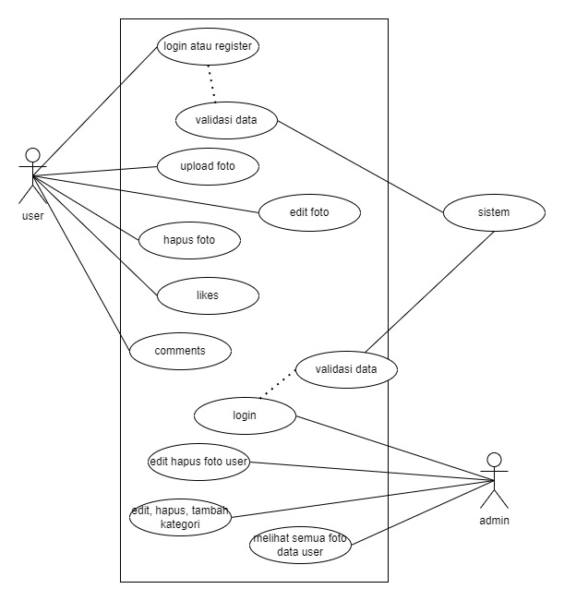
Perancangan Aplikasi
Usecase

Slide 15
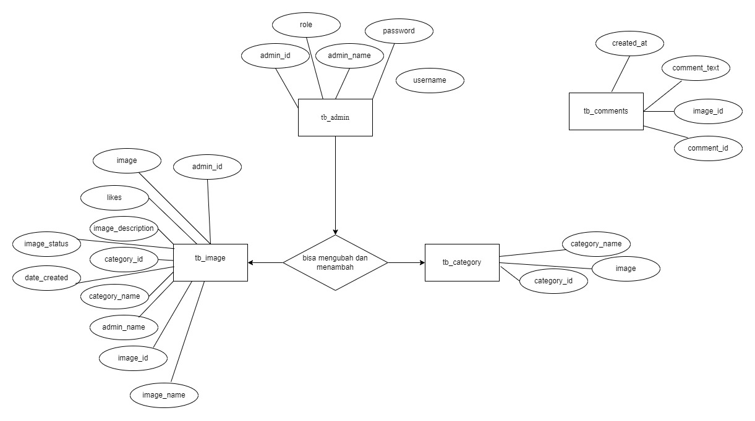
ERD

Slide 16
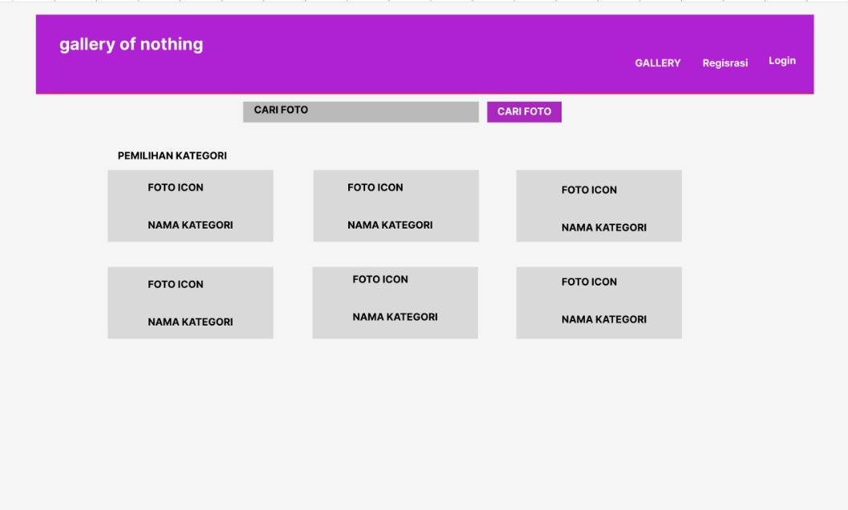
Mockup

Slide 17
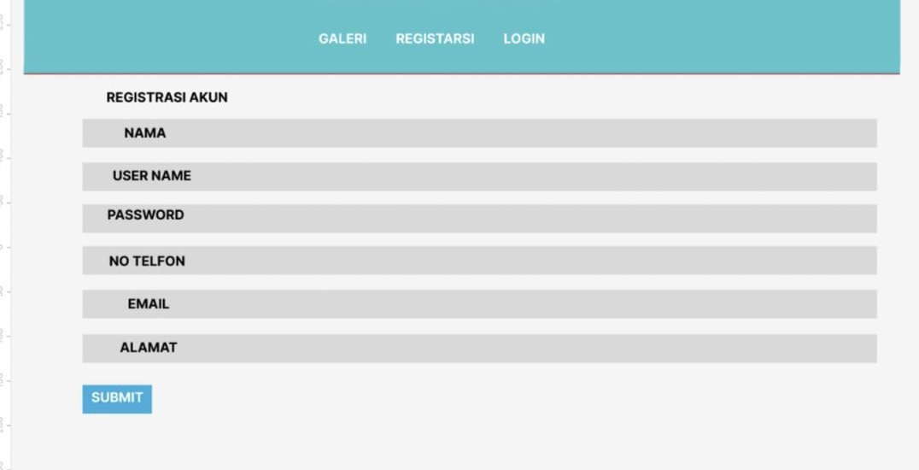

Slide 18
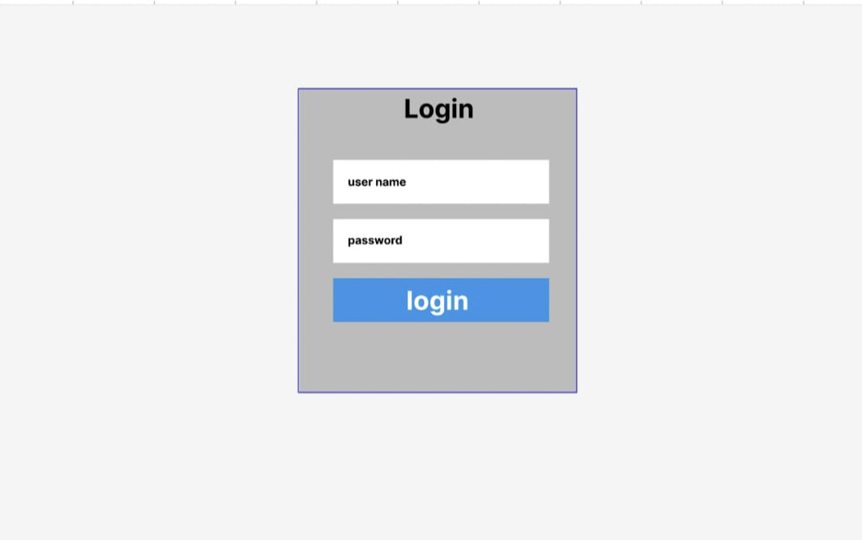

Slide 19
TERIMAKASIH
Sekian dari Presentasi

